Slide 1
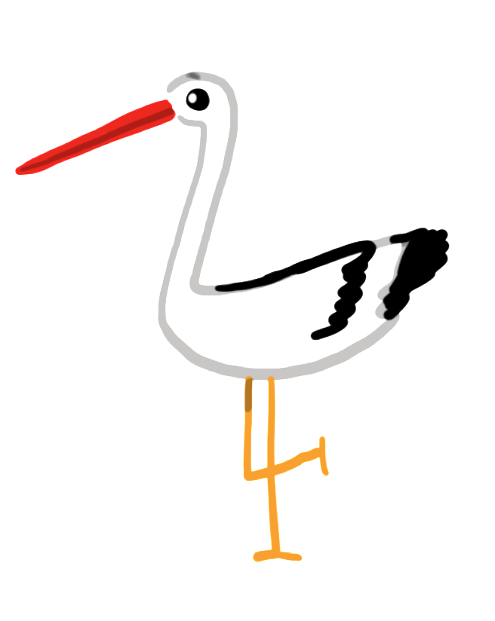
Brzo računaj i prstima pokazuj rezultat!
6 + 1 =
4 + 4 =
8 + 1 =
6 + 4 =
2 + 5 =
10 + 0 =
5 + 3 =
7 + 3 =
3 - 1 =
8 - 5 =
6 - 0 =
5 - 4 =
4 - 3 =
7 - 2 =
9 - 6 =

Slide 2
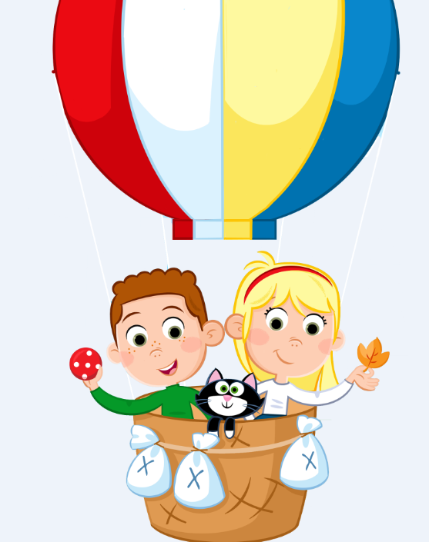
Zbrajanje i oduzimanje
(10 + 3, 13 - 3)

Slide 3
U bari je skakutalo 10 žabica. Uskoro su doskakale još 3 žabe.
Koliko je sada žabica u jezeru?
10
13
Račun: 10 + 3 = 13
Odgovor: U bari je sada 13 žabica.

Slide 4
Ovako to izgleda na brojevnoj crti.
10 + 3 =
13
10
13

Slide 5
Na livadi je bilo 13 leptira. Tri su odletjela.
Koliko je sada leptira na livadi?
13
10
Račun: 13 - 3 = 10
Odgovor: Na livadi je sada 10 leptira.

Slide 6
Ovako to izgleda na brojevnoj crti.
13 - 3 =
10
10
13

Slide 7
Zadatke izračunaj, a rješenja provjeri zbrajanjem.
12 - 2 =
10
jer je
10 + 2 = 12
16 - 6 =
10
jer je
10 + 6 = 16
14 - 4 =
10
jer je
10 + 4 = 14
13 - 3 =
10
jer je
10 + 3 = 13
15 - 5 =
10
jer je
10 + 5 = 15
11 - 1 =
10
jer je
10 + 1 = 11

Slide 8
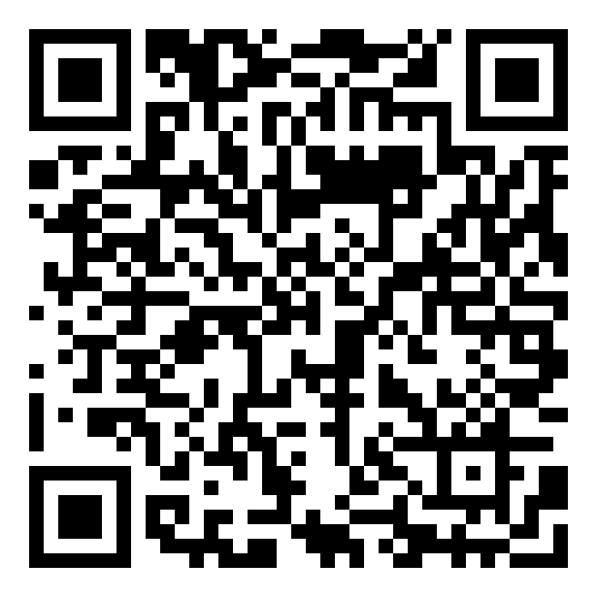
Izračunaj i riješi igricu!

